Slide 1


LÓGICA DE PROGRAMAÇÃO PARA IA COM PYTHON
TECNOLOGIA DA INFORMAÇÃO E COMPUTAÇÃO
AULA 05
Hiram Amaral

Slide 2
SUMÁRIO DA APRESENTAÇÃO
1. Apresentação dos instrutores , monitores e coordenação
2. Apresentação do Módulo Lógica de Programação para IA com Python
3. Breve introdução à Linguagem de Programação
4. Calendário do módulo
5. Apresentação do Ambiente de Estudo
6. Apresentação da Estratégia de Ensino-Aprendizagem
7. Apresentação do Roteiro do Aluno Estudante
8. Comissionamento do ambiente (mãos à obra)

Slide 3
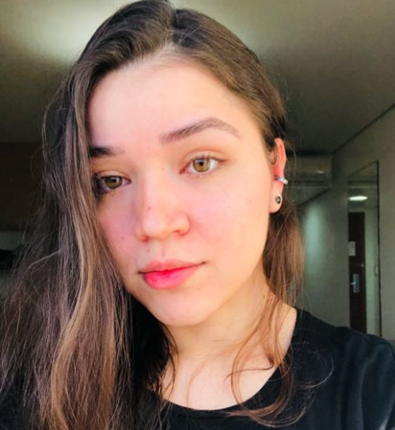
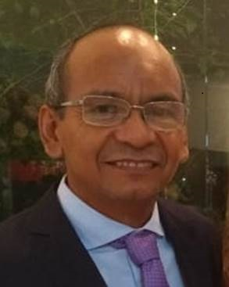

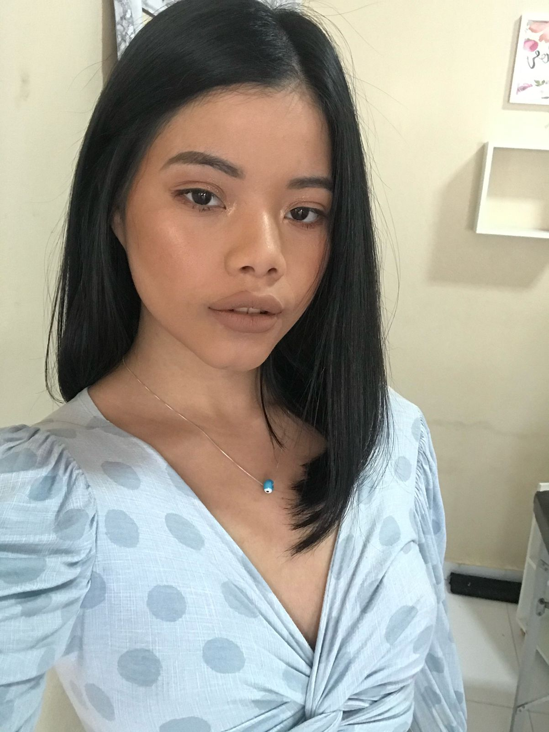
1. APRESENTAÇÃO DA EQUIPE DO MÓDULO
Dhenifer Araújo Coordenadora, MsC
Hiram Amaral Instrutor, MsC
Jhonatas
Monitor
Nathalia
Monitora
LÓGICA DE PROGRAMAÇÃO

Slide 4
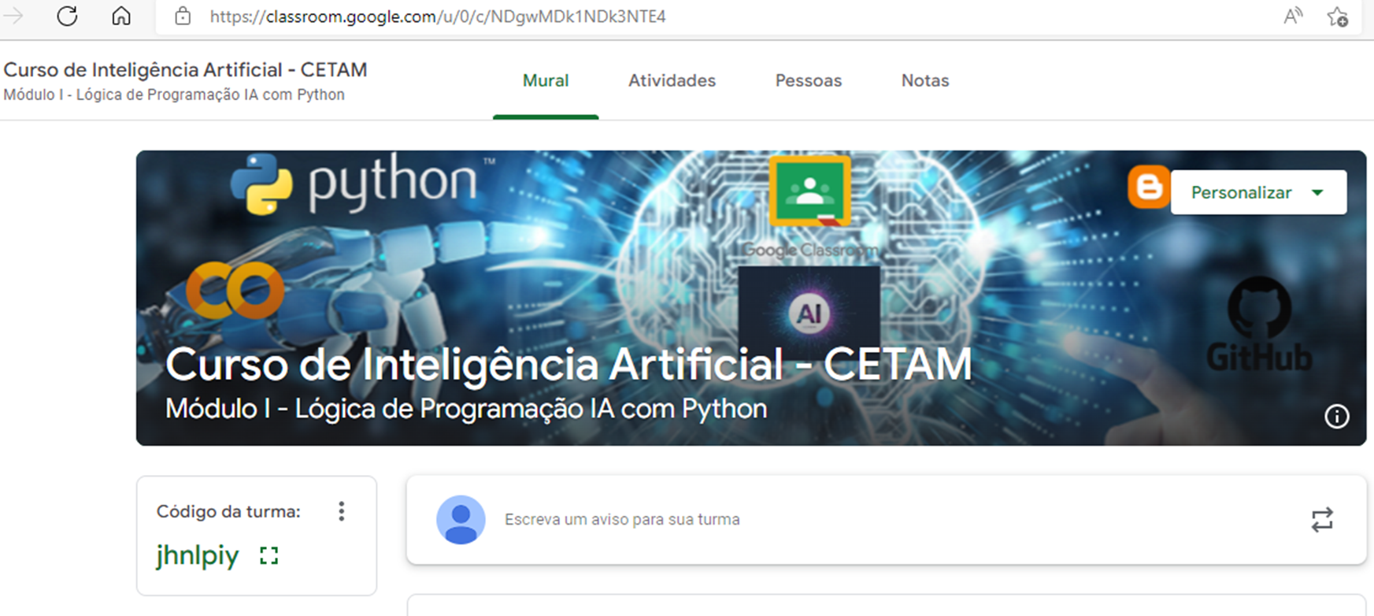
2. APRESENTAÇÃO DO MÓDULO LP_IA_PYTHON
Aulas expositivas
Interação com estudantes
Montagem do ambiente de estudo
Execução de exercício em Python
Utilização do Google Colab
Visita a sites de Machine Learning
Preparação desenvolvimento do miniprojeto
Elaboração do miniprojeto
Utilização do Github para armazenar código
Defesa do miniprojeto
LÓGICA DE PROGRAMAÇÃO
https://logicadeprogramacaoparaiacompython.blogspot.com/

Slide 5
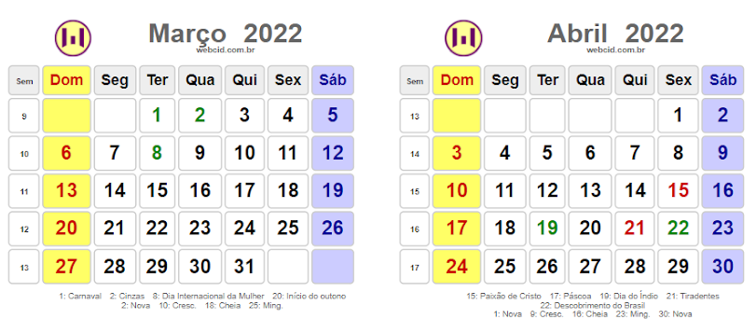
3. CALENDÁRIO DO MÓDULO LP_IA_PYTHON
LÓGICA DE PROGRAMAÇÃO

Slide 6
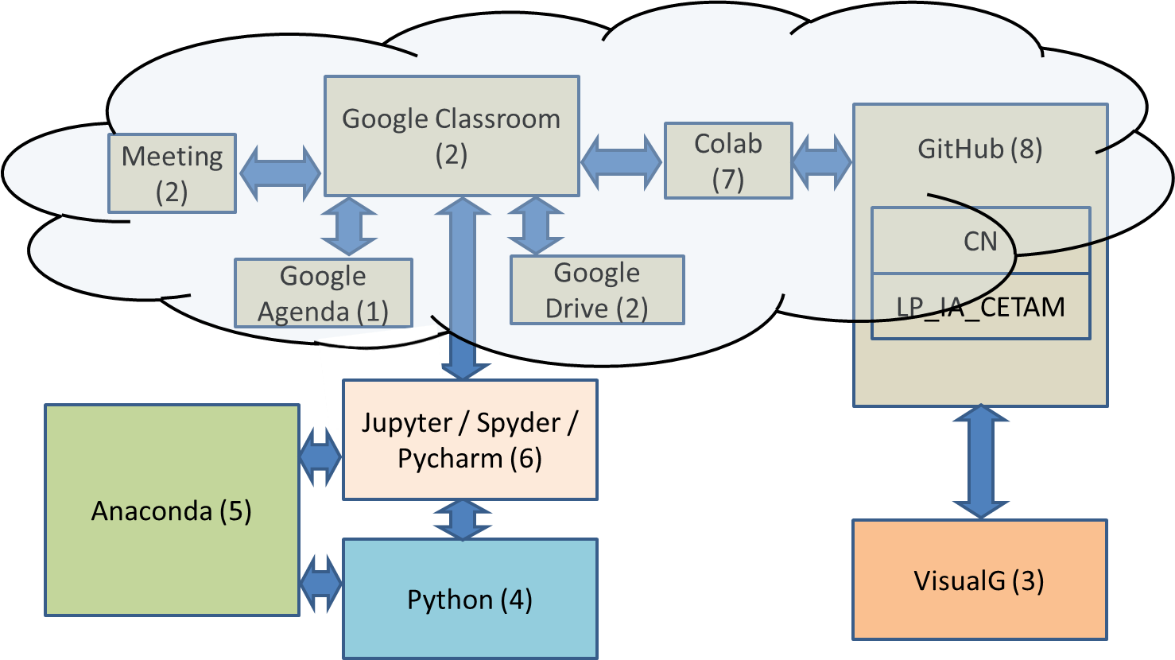
5. APRESENTAÇÃO DA ESTRATÉGIA DE ENSINO-APRENDIZAGEM
VISÃO GERAL

Slide 7
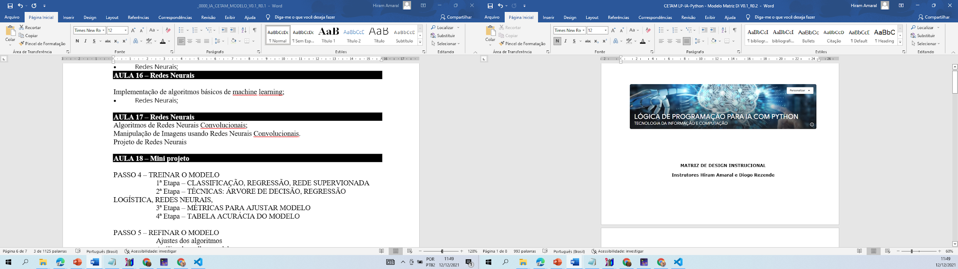
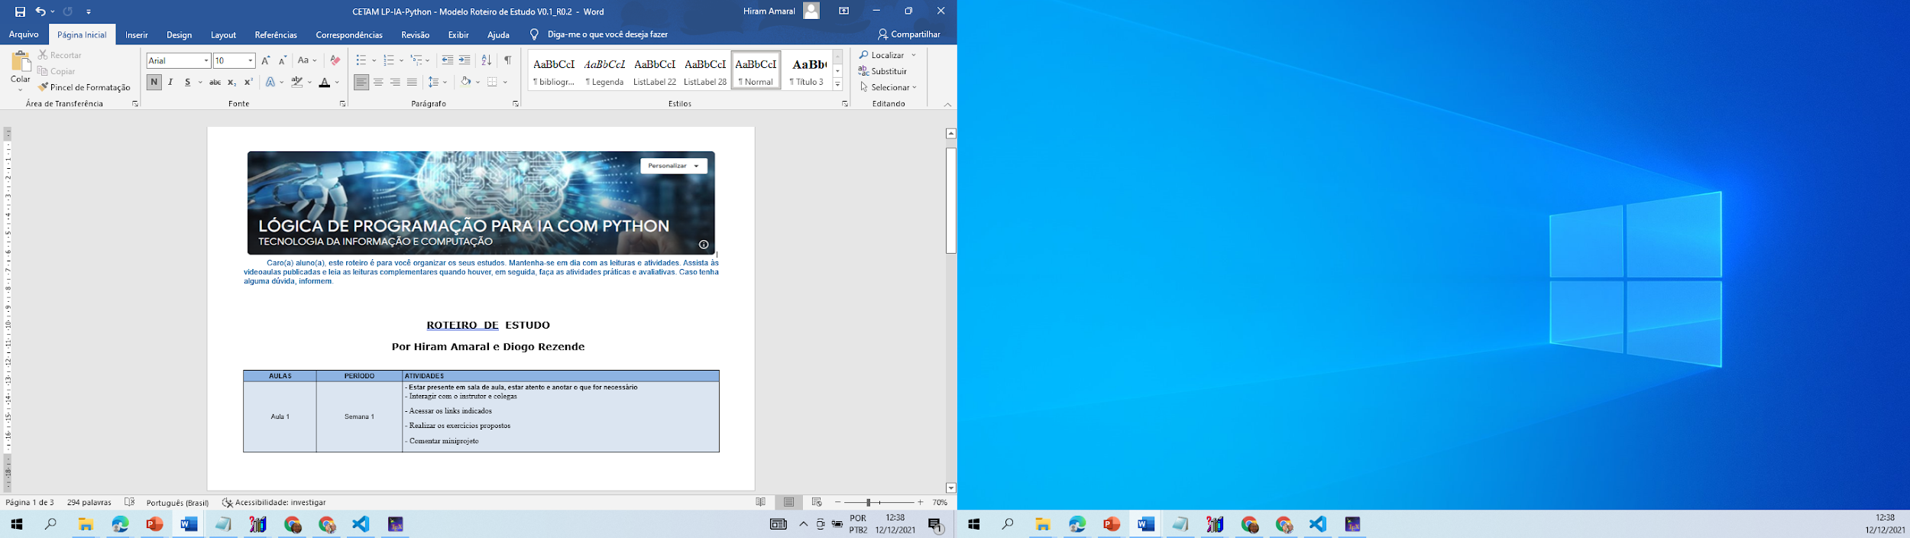
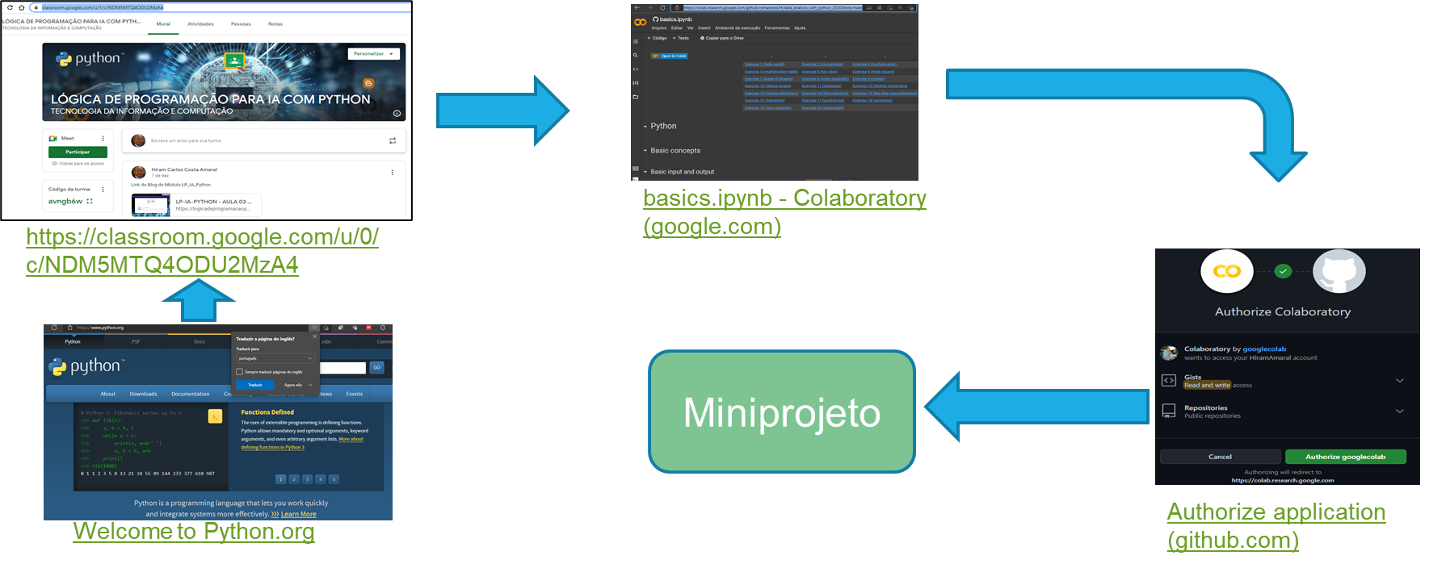
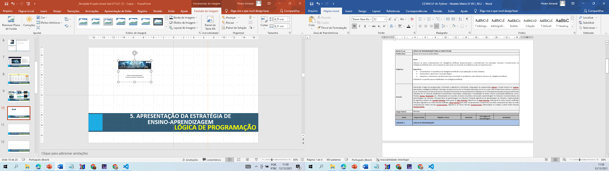
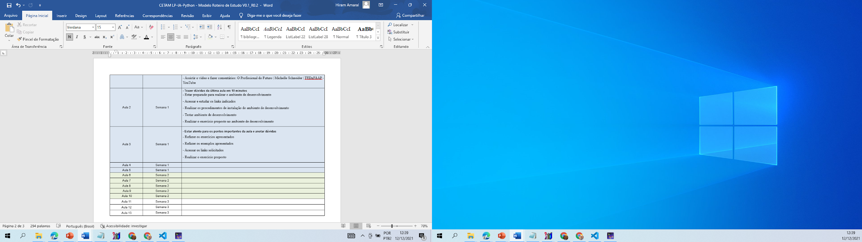
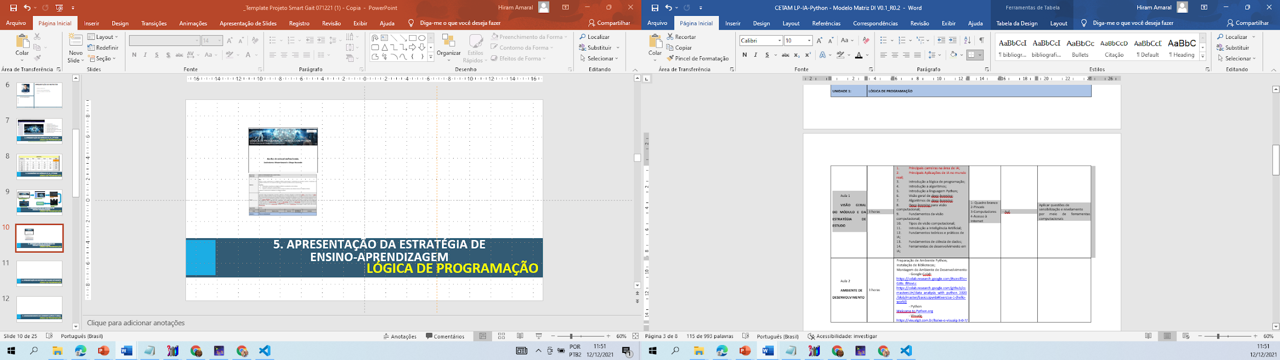
5. APRESENTAÇÃO DA ESTRATÉGIA DE ENSINO-APRENDIZAGEM
LÓGICA DE PROGRAMAÇÃO

Slide 8
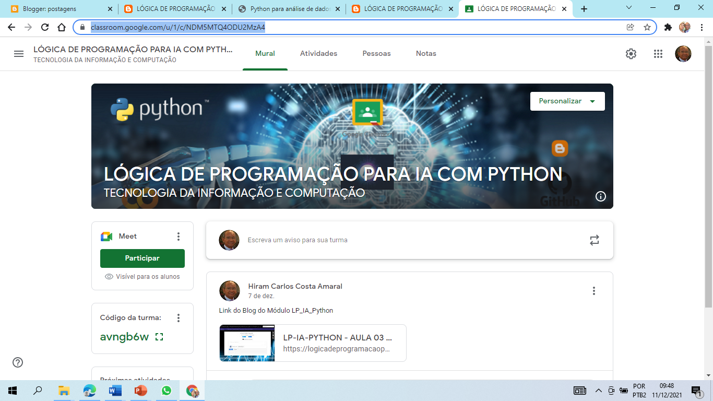
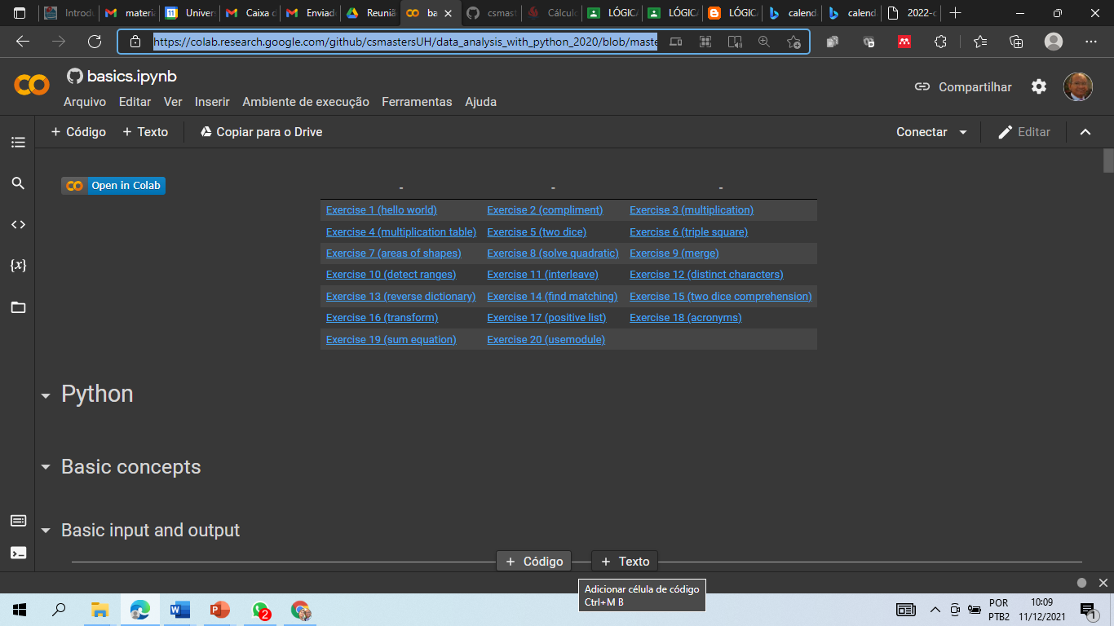
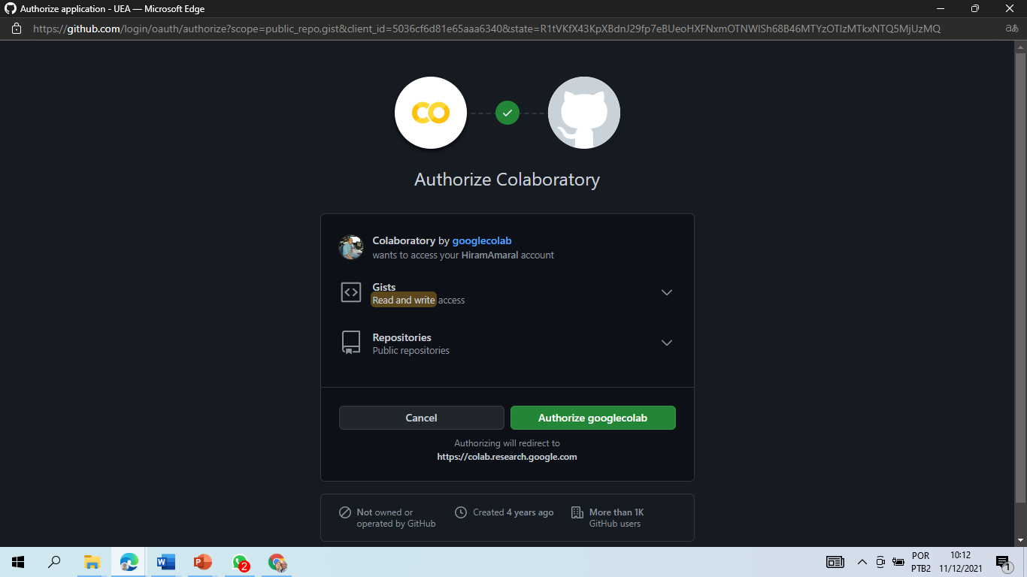
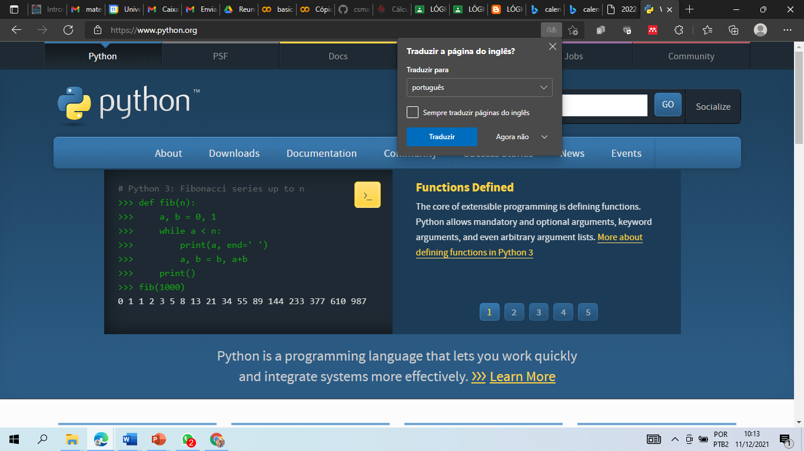
Montagem do ambiente de desenvolvimento e estudos
basics.ipynb - Colaboratory (google.com)
https://classroom.google.com/u/0/c/NDM5MTQ4ODU2MzA4
Miniprojeto
Authorize application (github.com)
Welcome to Python.org

Slide 12
hiramaralIA/Logica-de-Programacao-para-IA-com-Python: Repositório para armazenar material para alunos de lógica de programação do curso de IA. (github.com)

Slide 13
hiramaralIA/Logica-de-Programacao-para-IA-com-Python: Repositório para armazenar material para alunos de lógica de programação do curso de IA. (github.com)

Slide 14
Algoritmo – Parte 1

Slide 15
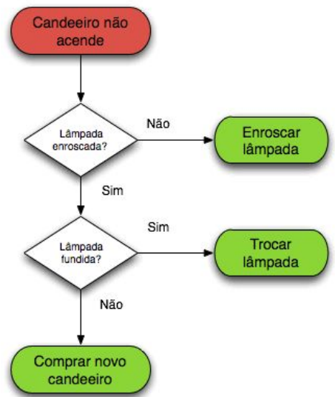
Criando os seus primeiros programas.
Agora que você já sabe que programação é simplesmente ensinar
uma máquina a executar tarefas e tomar decisões, é hora de
começar a aprender como fazer isso criando os seus primeiros algoritmos.
Mas afinal, que é um Algoritmo?
O primeiro passo para se aprender programação não envolve
computador, envolve educar a sua mente a explicar em
detalhes os passos necessários para executar uma
determinada tarefa.

Slide 16
Algoritmo para fazer multiplicação Algoritmo Multiplicação de números positivos
Declaração de variáveis
numero1, numero2, resultado, contador: Inteiro
Início
leia(numero1)
leia(numero2)
resultado <- 0
contador <- 0
Enquanto​ contador < numero2 Faça
resultado <- resultado + numero1
contador <- contador + 1
Fim-Enquanto
escreva(resultado)
Fim
Lendo este algoritmo você pode ter algumas dúvidas na sua cabeça …
- OK, Início e Fim eu entendi, mas que raios é declaração de variável​, Enquanto​, Fim-Enquanto​, contador, etc...

Slide 17
A melhor ferramenta para aprender lógica de programação
Sabe qual a melhor ferramenta de estudos para aprender lógica de programação?
Caderno, lápis e borracha!
Sim, essa é a melhor ferramenta para aprender lógica de programação!
No começo, usa-se mais a borracha do que o lápis! rs.
Você deve estar se perguntando, com tantos aplicativos hoje em dia eu não posso usar o meu Smartphone pra
aprender algoritmo?
Bom, acredito que hoje com tantas distrações na internet talvez seja realmente melhor se desligar disso tudo para conseguir aprender algo.
O bom e velho conjunto de lápis e caderno nos força a nos desligarmos um pouco. O que acha? Mas fique a vontade para utilizar o seu software editor de texto predileto! ;)

Slide 18
Vamos à lista de exercícios

Slide 19
EXERCÍCIOS DE VISUALG PARA APRENDIZADO DE ALGORÍTMOS
EXERCÍCIO 01
algoritmo "ex1"
// Função : Faça um algoritmo que receba dois números e exiba o resultado da sua soma.
// Seção de Declarações
var
x, y: inteiro
inicio
// Seção de Comandos
escreval("Digite o primeiro número: ")
leia(x)
escreval("Digite o segundo número: ")
leia(y)
escreva("A soma dos números é: ",x+y)
fimalgoritmo

Slide 20
EXERCÍCIOS DE VISUALG PARA APRENDIZADO DE ALGORÍTMOS
EXERCÍCIO 02
algoritmo "ex2"
// Função : Faça um algoritmo que receba dois números e ao final mostre a
// soma, subtração, multiplicação e a divisão dos números lidos.
// Seção de Declarações
var
x, y: real
inicio
// Seção de Comandos
escreva("Digite o primeiro número: ")
leia(x)
escreva("Digite o segundo número: ")
leia(y)
escreval("A soma é: ",x+y)
escreval("A subtração é: ",x-y)
escreval("A multiplicação é: ",x*y)
escreval("A divisão é: ",x/y)
fimalgoritmo

Slide 21
EXERCÍCIOS DE VISUALG PARA APRENDIZADO DE ALGORÍTMOS
EXERCÍCIO 03
algoritmo "ex3"
// Função : Escrever um algoritmo para determinar o consumo médio de um
// automóvel sendo fornecida a distância total percorrida pelo automóvel e
// o total de combustível gasto.
// Seção de Declarações
var
distancia, combustivel: real
inicio
// Seção de Comandos
escreval("========== Cálculo de consumo médio de combustível ========="
escreva("Digite a distância pecorrida: ")
leia(distancia)
escreva("Digite o combustível gasto: ")
leia(combustivel)
escreval("O consumo médio de combustível do seu veículo é: ",distancia
fimalgoritmo

Slide 22
EXERCÍCIOS DE VISUALG PARA APRENDIZADO DE ALGORÍTMOS
algoritmo "ex4"
// Função : Escrever um algoritmo que leia o nome de um vendedor, o seu
// salário fixo e o total de vendas efetuadas por ele no
// mês (em dinheiro). Sabendo que este vendedor ganha 15% de comissão sobre
// suas vendas efetuadas, informar o
// seu nome, o salário fixo e salário no final do mês
// Seção de Declarações
var
nome: caractere
salario: real
vendas: real
comissao: real
salarioFinal: real
inicio
// Seção de Comandos
escreval("<><><><><> Sistema de gestão de vendedores <><><><><>")
escreva(">>> Digite o nome do vendedor: ")
leia(nome)
escreva(">>> Digite o salário: ")
leia(salario)
escreva(">>> Informe a quantidade de vendas deste no mês: ")
leia(vendas)
// Cálculo da comissão e salário final
comissao >>>>>>>>> RESUMO <<<<<<<<<<")
escreval("-- Nome: ",nome)
escreval("-- Salário: ",salario)
escreval("-- Salário Final (salário + comissão): ",salarioFinal)
escreval(">>>>>>>>>><><><><><<<<<<<<<<")
fimalgoritmo

Slide 23
EXERCÍCIOS DE VISUALG PARA APRENDIZADO DE ALGORÍTMOS

Slide 24
EXERCÍCIOS DE VISUALG PARA APRENDIZADO DE ALGORÍTMOS

Slide 25
EXERCÍCIOS DE VISUALG PARA APRENDIZADO DE ALGORÍTMOS

Slide 26
EXERCÍCIOS DE VISUALG PARA APRENDIZADO DE ALGORÍTMOS

Slide 27
EXERCÍCIOS DE VISUALG PARA APRENDIZADO DE ALGORÍTMOS

Slide 28
EXERCÍCIOS DE VISUALG PARA APRENDIZADO DE ALGORÍTMOS

Slide 29
EXERCÍCIOS DE VISUALG PARA APRENDIZADO DE ALGORÍTMOS

Slide 30
EXERCÍCIOS DE VISUALG PARA APRENDIZADO DE ALGORÍTMOS

Slide 31
EXERCÍCIOS DE VISUALG PARA APRENDIZADO DE ALGORÍTMOS

Slide 32
EXERCÍCIOS DE VISUALG PARA APRENDIZADO DE ALGORÍTMOS

Slide 33
EXERCÍCIOS DE VISUALG PARA APRENDIZADO DE ALGORÍTMOS

Slide 34
EXERCÍCIOS DE VISUALG PARA APRENDIZADO DE ALGORÍTMOS

Slide 35
EXERCÍCIOS DE VISUALG PARA APRENDIZADO DE ALGORÍTMOS

Slide 36
EXERCÍCIOS DE VISUALG PARA APRENDIZADO DE ALGORÍTMOS

Slide 37
EXERCÍCIOS DE VISUALG PARA APRENDIZADO DE ALGORÍTMOS

Slide 38
EXERCÍCIOS DE VISUALG PARA APRENDIZADO DE ALGORÍTMOS

Slide 39
EXERCÍCIOS DE VISUALG PARA APRENDIZADO DE ALGORÍTMOS

Slide 40
EXERCÍCIOS DE VISUALG PARA APRENDIZADO DE ALGORÍTMOS

Slide 41
EXERCÍCIOS DE VISUALG PARA APRENDIZADO DE ALGORÍTMOS

Slide 42
EXERCÍCIOS DE VISUALG PARA APRENDIZADO DE ALGORÍTMOS

Slide 43
EXERCÍCIOS DE VISUALG PARA APRENDIZADO DE ALGORÍTMOS

Slide 44
EXERCÍCIOS DE VISUALG PARA APRENDIZADO DE ALGORÍTMOS

Slide 45
EXERCÍCIOS DE VISUALG PARA APRENDIZADO DE ALGORÍTMOS

Slide 46
EXERCÍCIOS DE VISUALG PARA APRENDIZADO DE ALGORÍTMOS

Slide 47
EXERCÍCIOS DE VISUALG PARA APRENDIZADO DE ALGORÍTMOS

Slide 48
EXERCÍCIOS DE VISUALG PARA APRENDIZADO DE ALGORÍTMOS

Slide 49
EXERCÍCIOS DE VISUALG PARA APRENDIZADO DE ALGORÍTMOS

Slide 50
Integração Colab com o GitHub

Slide 51
Realizando os primeiros códigos

Slide 52
LINGUAGEM DE PROGRAMAÇÃO PARA IA COM PYTHON
Obrigada(o) pela Atenção !!!
Somos hoje o que penamos ontem, seremos amanhã,
o que pensarmos hoje! Carl Roger
Dhenifer Araújo Coordenadora, MsC
Hiram Amaral Instrutor, MsC
Jhonatas
Monitor
Nathalia
Monitora

